Slide 1
목차
시장조사
문제점
서비스 개요
서비스 구성
서비스 특징
유사서비스
기대효과
서비스 확장성

Slide 2
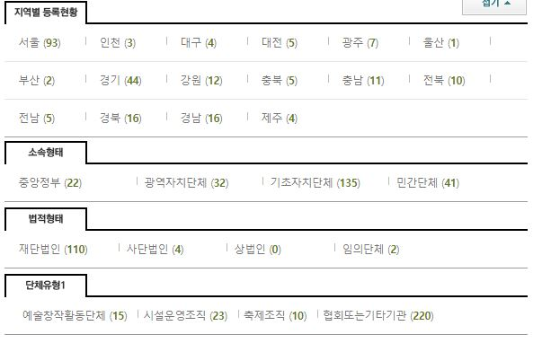
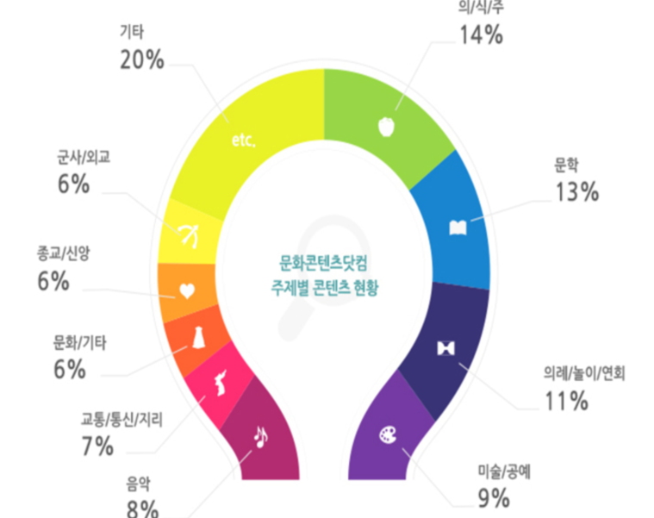
시장 현황
공공기관 및 문화 재단의 지역별 현황
주제별 문화 콘텐츠 현황

Slide 3
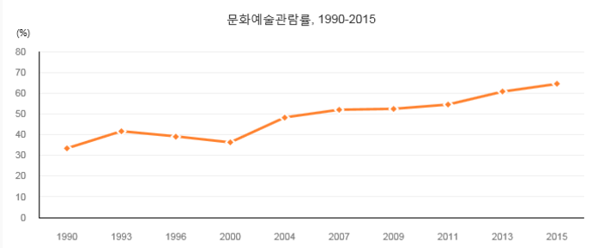
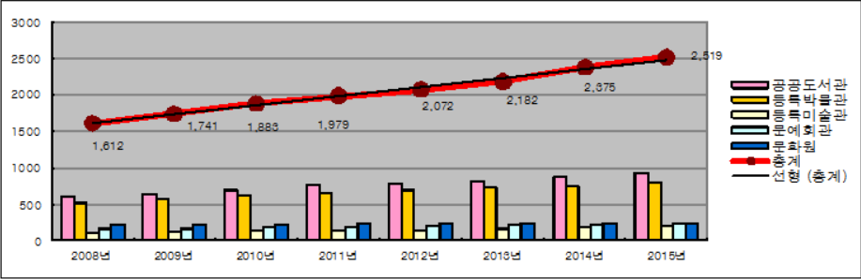
시장 현황
문화 예술 관람율의 동향
문화콘텐츠 시설의 동향

Slide 4
문제점

Slide 5

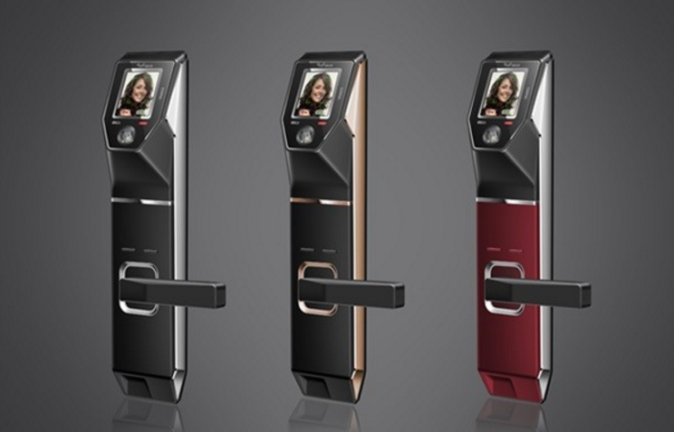
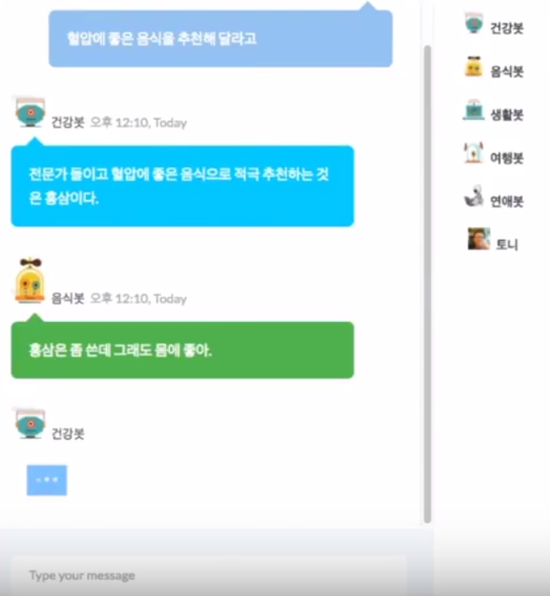
서비스 개요
빅데이터를 기반으로 개인 서비스에 특화된 통합 플랫폼
현장에서는 얼굴인식, 출입통제 등을 통해 기존 O2O(Online to Offline) 서비스와는
한단계 높은 서비스를 제공하는 것이 기존 서비스와 다른점

Slide 6
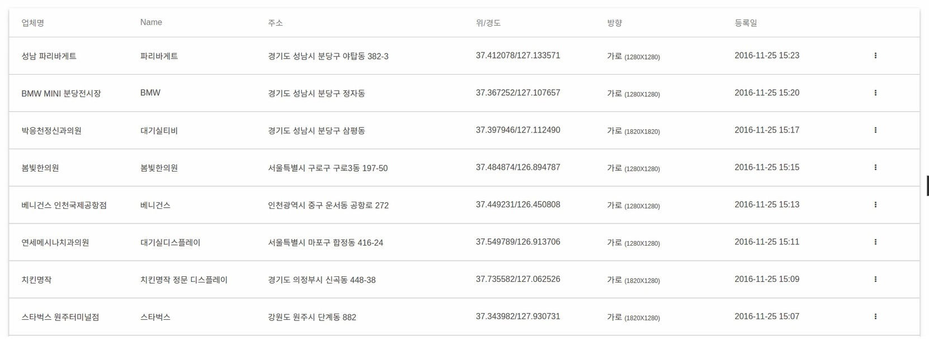
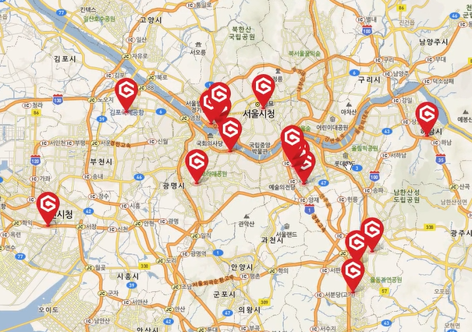
서비스 구성 ( 관리자 )
위/경도 상의 문화예술 등록
콘텐츠 생성

Slide 7
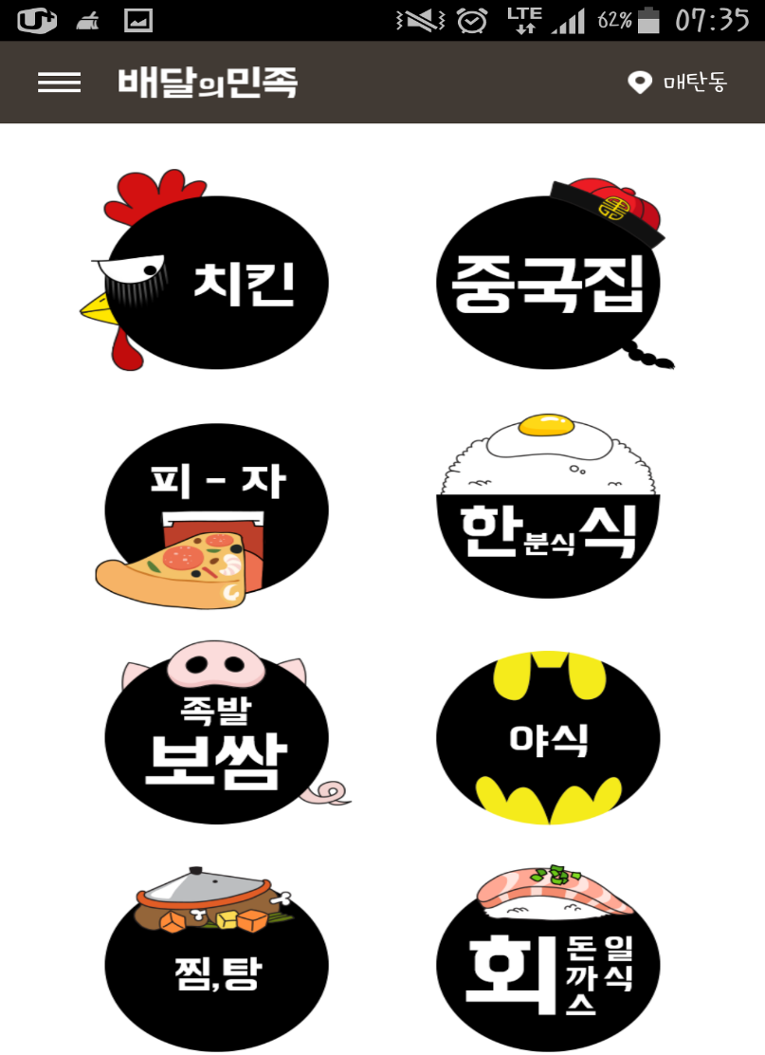
서비스 구성 ( 사용자 )
1. 카테고리 기반 문화활동 위치 서비스 제공
2. 챗봇을 활용한 티켓팅 예약 및 문의
3. 현장에서 안면인식 서비스로 방문자의 방문기록을
통한 맞춤형 서비스 제공
내 주변의 문화예술
배달의 민족 앱

Slide 8
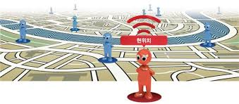

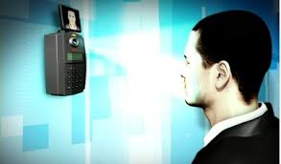
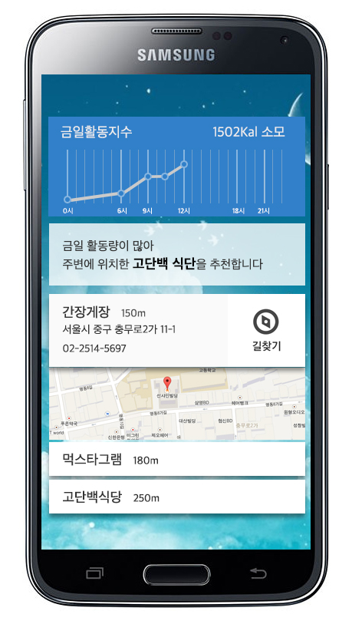
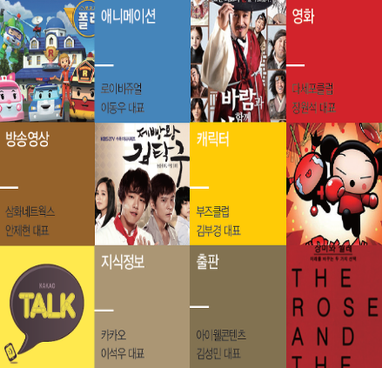
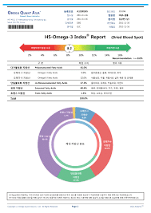

서비스 구성
현재 위치 기반 검색
자체 티켓팅
안면인식
챗봇 활용
현장에서 실시간 방문자 확인 프리패스
방문자 데이터 축적
재방문 유도
문화재단 및 공연 시설
자세히 보기
예약하 기
문화예술 관람
화면은 예시입니다.
리포트 서비스

Slide 9
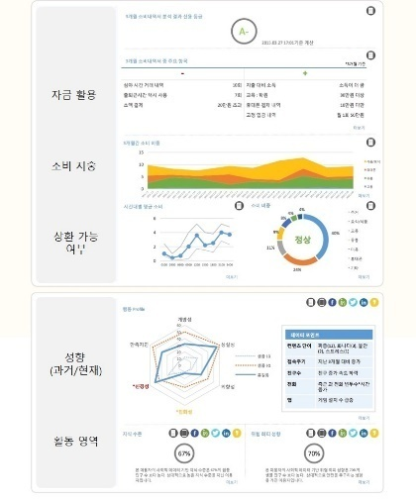

서비스 구성
리포트 서비스 (대시보드 형태)
학부모를 위한 자녀 분석 서비스.
- 아이의 성장에 따라 관심 콘텐츠 추천
타 지역 추천 콘텐츠 정보 제공
문화재단
2. 문화재단 분석 서비스
방문자의 데이터 축적을 통한 빅데이터 활용 가능
부족한 콘텐츠 보강 가능
(CRM 정보 획득)
예시 화면

Slide 10




서비스 구성
빅데이터
문화재단 및 공연 시설
축적된 데이터를 통해
맞춤형 서비스 제공
서비스 이용
( 자체 티켓팅 )
사용자 방문
자세히 보기
예약하 기

Slide 11
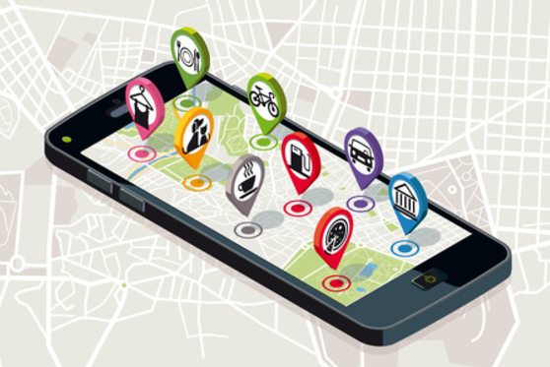
서비스 특징
<문화활동 위치 서비스>
사용자가 선택한 카테고리를 기반으로 하여 관련 문화활동 위치 정보를 지도를 이용하여 알려줌
지도 위 문화활동 아이콘 클릭 시 해당 장소의 스케줄 확인 가능
일반 사용자도 직접 문화활동 등록 가능
등록한 문화활동에 대한 방문자 수, 연령대 등 다양한 종합 정보 확인

Slide 12
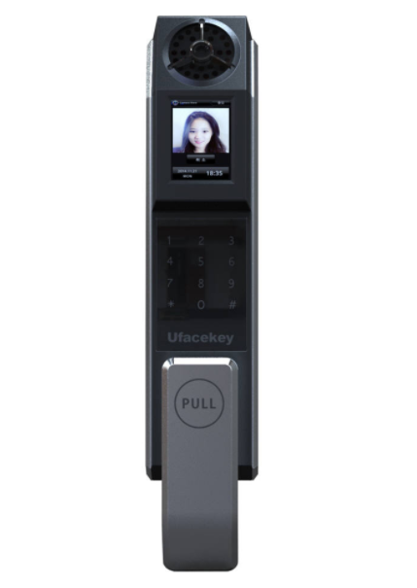
서비스 특징
<안면인식 도어락>
실시간으로 모바일 및 PC와 연동하는 안면인식 도어락
모바일 및 PC로 서버에 저장해 둔 사용자의 사진을 기반으로 도어락 작동
도어락 카메라로 방문자를 인식하여 문화활동을 예약한 방문자의 방문기록을 남김

Slide 13
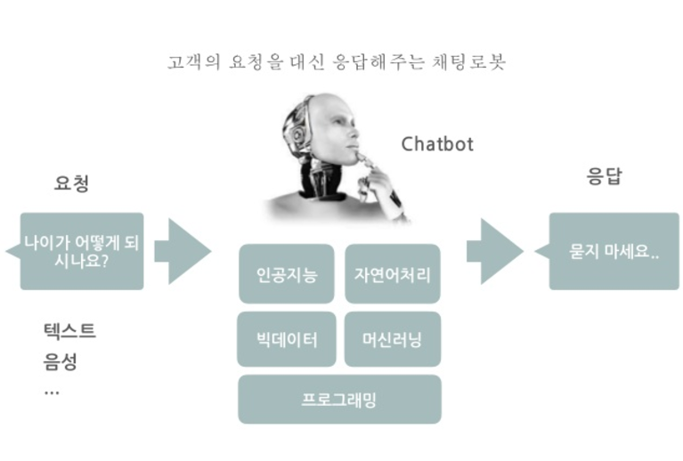

서비스 특징
<챗 봇>
사용자의 채팅내용을 분석하여 그에 맞는 답변 기능
생활 봇, 문화 봇 등 다양한 봇을 사용자가 직접 선택
사용자가 선택한 카테고리를 기반으로 하여 관련 정보를 알려줌
24시간 문의 및 티켓팅, 예약 기능

Slide 14
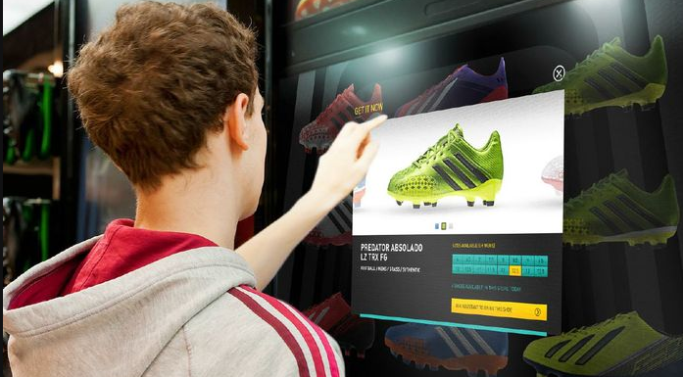
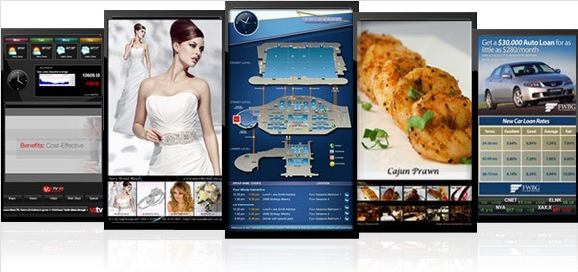
유사 서비스
<안면인식기를 탑재한
디지털 사이니지(Digital Signage)>
미디어에 내장된 소형 마이크로 카메라가 고객의 안면을 탐색해서 광고 주목 여부(Media Attention) 주목 시간(Attention Duration)을 분석한 뒤 소비자의 성별, 연령 등의 기본정보를 분석한 후 맞춤 광고를 전송하는 첨단 옥외광고이다.
안면인식 기술은 상업적 활용도가 크게 높아질 것으로 기대되고 있다. 기대만큼 시민들의 사생활 침해에 대한 우려도 상당하다.
안면인식 기술의 사생활 침해 논란은 다양한 모바일 애플리케이션, 디지털 사이니지로 확대되는 추세이다. 이런 맥락에서 미국 FTC는 2011년 12월 시민단체 리더들, 광고업계 단체장들 기술 및 법 전문가들을 초청해 안면인식 기술과 규제에 대한 포럼을 열었고 현재는 관련 법안을 준비하는 과정에 있다.
이런 문제점들이 해결 된다면 첨단 기술 발전의 빠른 속도를 감안할 때 인공지능에 기반한 안면인식의 시대가 멀지 않았다고 보여진다.

Slide 15

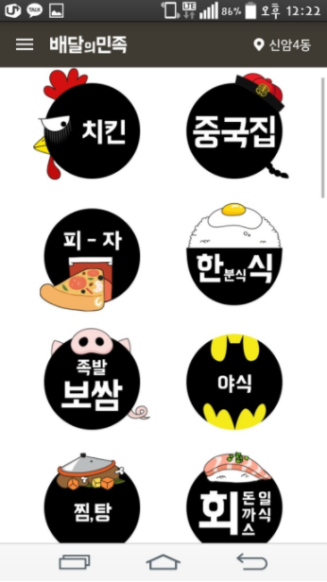
유사 서비스
<배달의 민족>
소상공단의 주요 아이템이었던 전단지가 스마트폰으로 들어 왔다.
배달의 민족은 사용자가 원하는 카테고리를 쉽고 빠르게 찾을 수 있으며 스마트폰 위치를 기반으로 사용자 주변의 배달 식당을 일목요연하게 보여주며, 전단지로는 볼 수 없던 다른 이용자의 맛 평가도 볼 수 있도록 구성되어 있다. 기존의 전단지의 콘텐츠를 대처할 뿐 아니라 그 이상의 정보를 담고 몇번의 터치로 주문에 결제 까지 할 수 있는 편의성까지 갖추고 있다.

Slide 16
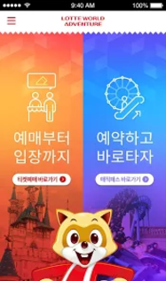
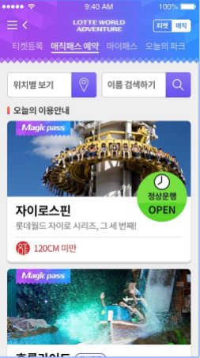
유사 서비스
<롯데월드 매직패스>
날짜와 인원을 입력하면 자동으로 최적으로 가격을 안내해 주는 방식으로 심플하게 화면을 구성해 고객 편의성에 초첨을 맞춘 것이 특징이다. 모바일 앱을 활용하면 매표창구나 무인발권기를 거칠 필요 없이 게이트 에서 QR코드를 스캔해 바로 입장할 수 있다. 입장 후 는 놀이기구 대기시간도 알 수 있으며 내가 원하는 시간에 놀이기구를 예약해 남들 보다 빠르게 놀이기구를 이용 할 수 있다.

Slide 17
<고객>
기대 효과
1. 관심 카테고리 선택 기반
상품과 서비스 제공으로 개인 만족도 향상
2. 챗봇 등을 이용해 언제 어디서나
정보 탐색 및 거래, 서비스를 제공하여
재 이용률 증가
3. 관심 콘텐츠 및 부족한 콘텐츠 추천을 통해
고객의 문화 욕구 충족
4. 웸 및 어플을 통해 사용자 위치기반 티켓팅 후
재단 방문 시 얼굴인식 도어락 사용으로
입장시간 및 전반적인 시간 절약
<광명시>
<문화재단>
시민 맞춤형 문화예술
교육시스템으로 브랜드 이미지 향상
2. 빅 데이터 기반 분석시스템을 이용해
시민맞춤형 서비스를 위한 전략적 플랫폼 구현
3. Push 발송을 통해 문자발송비용 절감 및
모바일 배너광고를 통해 광고 판촉 비용 절감
4. 빅 데이터 수집으로 고객 360도 관점의
통찰력을 높여 고객 이벤트에 기반한
마케팅 자동화를 통해
마케팅 효과성과 효율성 향상
광명 동굴을 비롯한 관광서비스 연계
주요 관리 고객 군 관리 방안 모색 후 관리
고객의 성장 데이터 확보로 중, 장기적으로 추천 및 예측 서비스 제공
타 지역 문화재단 및 관광과 연계 사업 확장

Slide 18

서비스 확장성
타 지역, 타 문화서비스와 연계한
중, 장기적인 서비스로의 확장
학부모를 대상으로
자녀의 문화, 교육 등 콘텐츠
관심 정보 분석 결과를 수집하여
다양한 교육 기회를 제공하는
교육 서비스로 확장
빅 데이터 기반으로
고객의 생애 발전 주기를 분석하여
시민맞춤형 서비스로 확장
안정적인 결제 및
선호 결제 방식에 대한 정보를
이용해 신기술을 적용한
웹/앱 결제 방식 추가

